Slide 1
TEM 분석 결과
■ TEM 이미지 분석결과 : [AlGn5]
[x8000]
[x20k]
[x100k]
[x300k]
[x20k]
[x100k]
[x300k]
[x600k]

Slide 2
TEM 분석 결과
■ TEM 이미지 분석결과 : [AlGn5]
[x300k]
[x600k]
[x600k]
[x20k]
[x20k]
[x100k]
[x300k]
[x600k]

Slide 3
TEM 분석 결과
■ TEM 이미지 분석결과 : [RGB]
[x20k]
[x100k]
[x300k]
[x20k]
[x100k]
[x300k]
[x20k]
[x100k]

Slide 4
TEM 분석 결과
■ TEM 이미지 분석결과 : [RGB]
[x300k]
[x20k]
[x100k]
[x300k]

Slide 5
TEM 분석 결과
■ TEM 이미지 분석결과 : [0817]
[x30k]
[x100k]
[x100k]
[x100k]
[x120k]
[x120k]
[x120k]
[x120k]

Slide 6
TEM 분석 결과
■ STEM 이미지 분석결과 : [0817]
[x30k]
[x100k]
[x100k]
[x100k]
[x120k]
[x120k]
[x120k]
[x120k]

Slide 7
TEM 분석 결과
■ STEM BF 이미지 분석결과 : [0817]
[x30k]
[x100k]
[x100k]
[x100k]
[x120k]
[x120k]
[x120k]
[x120k]

Slide 8
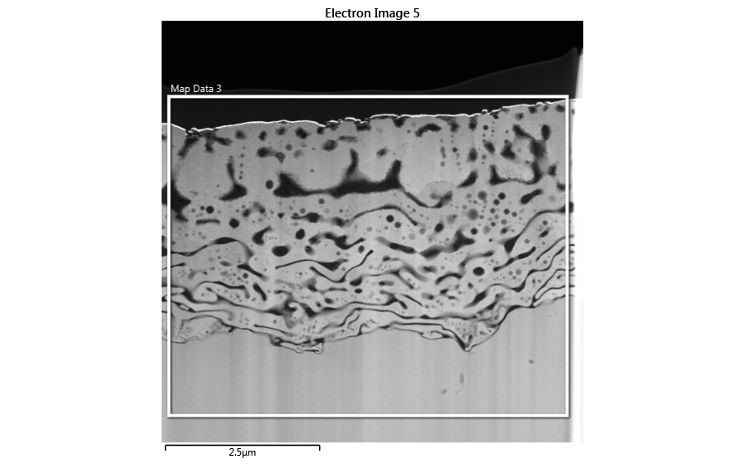
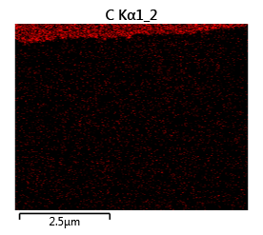
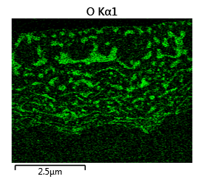
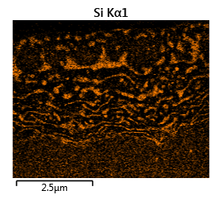
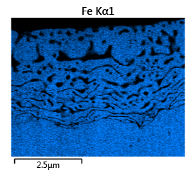
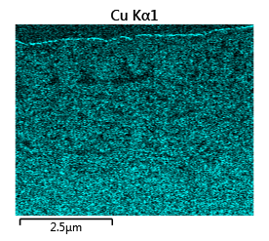
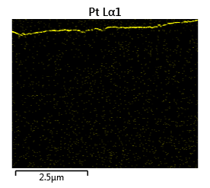
TEM 분석 결과
■ STEM EDS 분석결과 : [0817 MAP]

Slide 9
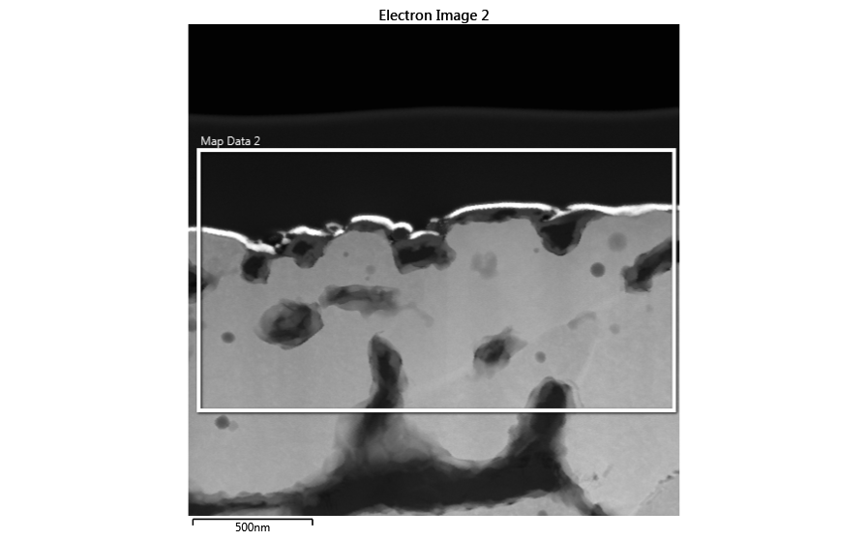
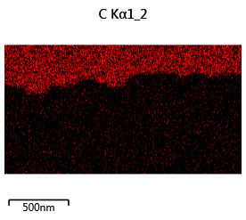
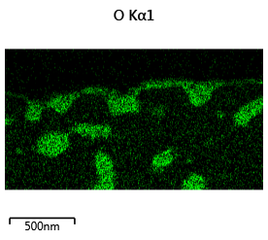
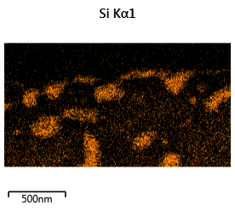
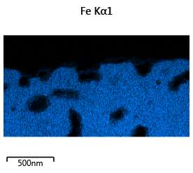
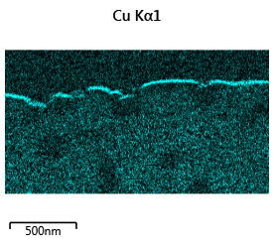
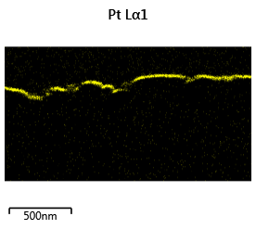
TEM 분석 결과
■ STEM EDS 분석결과 : [0817 MAP]

Slide 10
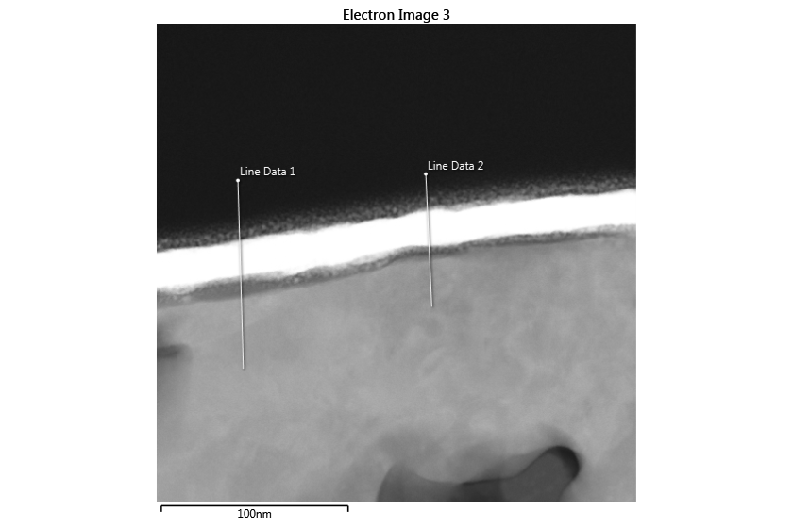
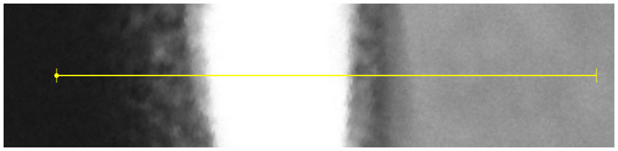
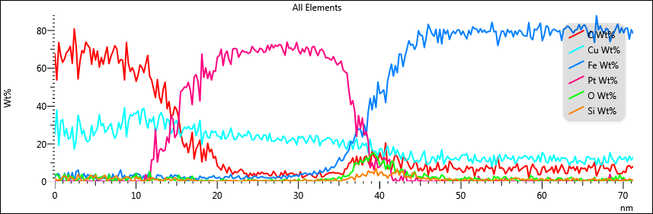
TEM 분석 결과
■ STEM EDS 분석결과 : [0817 Line scan1_ Data1]

Slide 11
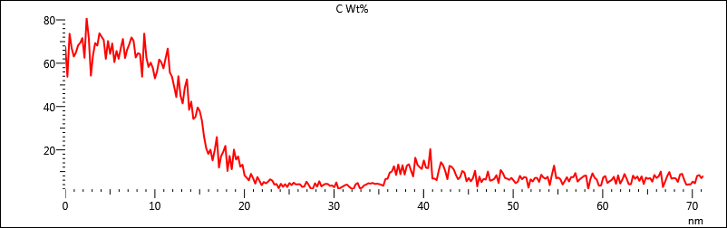
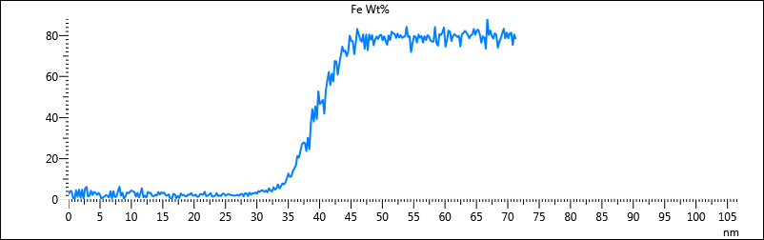
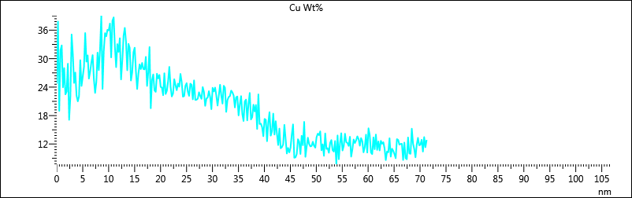
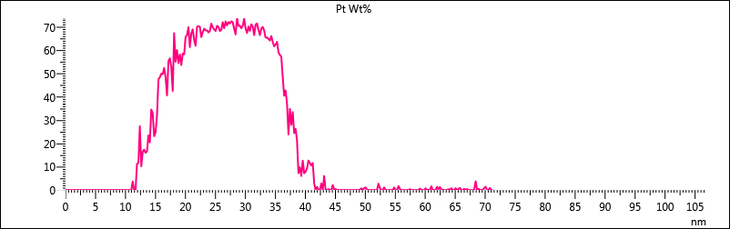
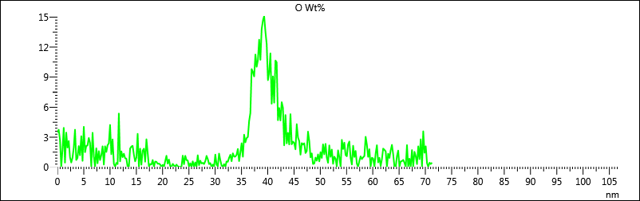
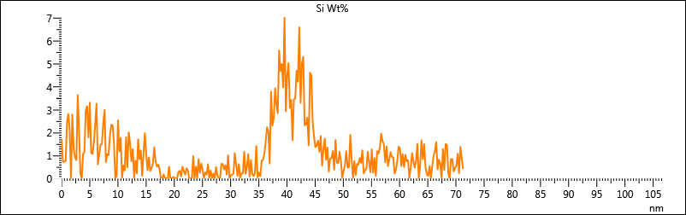
TEM 분석 결과
■ STEM EDS 분석결과 : [0817 Line scan1_ Data1]

Slide 12

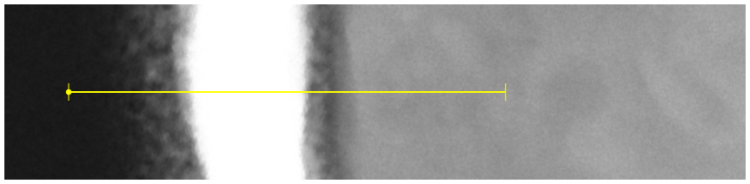
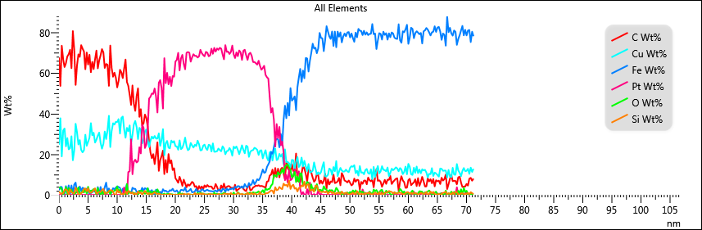
TEM 분석 결과
■ STEM EDS 분석결과 : [0817 Line scan1_ Data2]

Slide 13
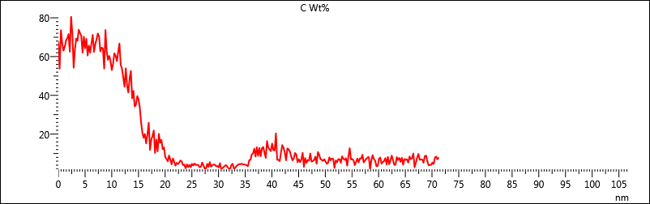
TEM 분석 결과
■ STEM EDS 분석결과 : [0817 Line scan1_ Data2]

Slide 14
TEM 분석 결과
■ STEM 이미지 분석결과 : [0973]
[x30k]
[x100k]
[x100k]
[x120k]
[x120k]
[x120k]
[x120k]

Slide 15
TEM 분석 결과
■ STEM 이미지 분석결과 : [0973]
[x30k]
[x100k]
[x100k]
[x120k]
[x120k]
[x120k]
[x120k]

Slide 16
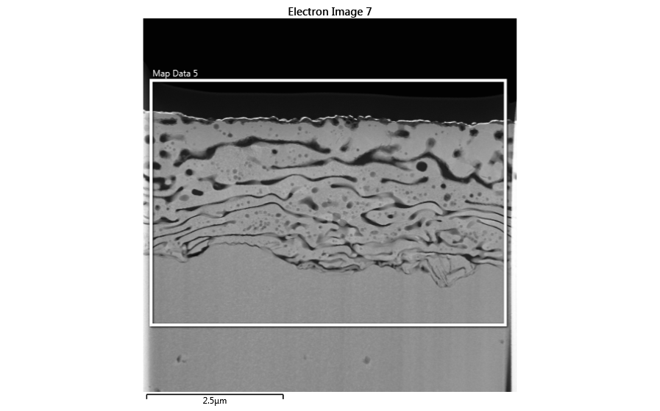
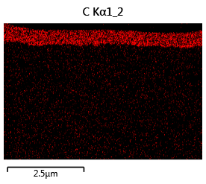
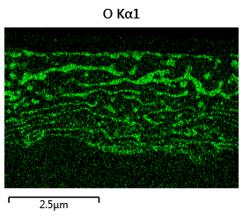
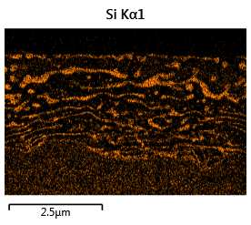
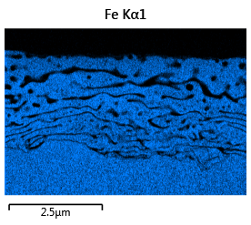
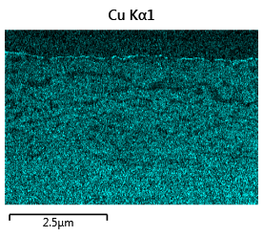
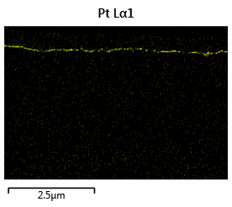
TEM 분석 결과
■ STEM EDS 분석결과 : [0973 MAP]

Slide 17
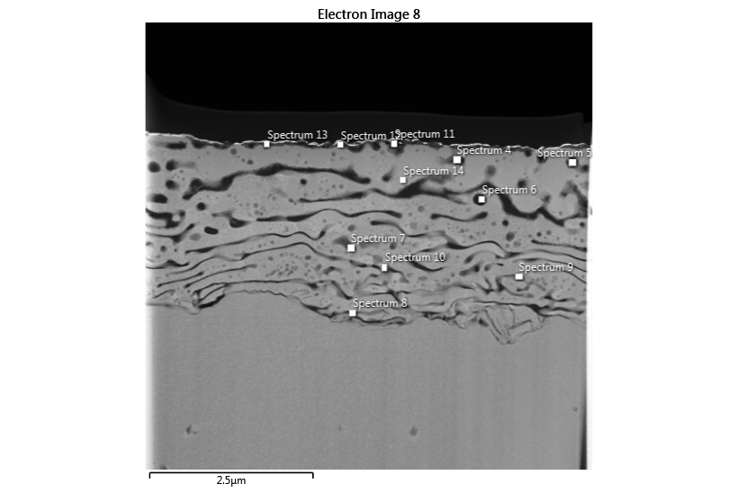
TEM 분석 결과
■ STEM EDS 분석결과 : [0973 Point]
Wt%
Spectrum Label | C | O | Mg | Si | P | Ti | Cr | Mn | Fe | Cu
Spectrum 4 |  | 35.56 |  | 27.65 |  |  |  | 0.52 | 10.34 | 25.94
Spectrum 5 |  | 33.77 |  | 27.73 |  |  |  |  | 6.76 | 31.74
Spectrum 6 |  | 39.16 |  | 32.77 |  |  |  |  | 2.63 | 25.44
Spectrum 7 |  | 34.59 |  | 27.99 |  |  | 1.57 |  | 8.85 | 27.00
Spectrum 8 |  | 34.30 |  | 28.03 |  |  | 1.80 |  | 4.24 | 31.63
Spectrum 9 |  | 12.40 |  | 10.62 |  |  |  |  | 53.69 | 23.30
Spectrum 10 |  | 5.66 |  | 5.06 |  |  |  |  | 69.75 | 19.52
Spectrum 11 | 3.55 | 21.07 | 13.73 | 5.50 |  | 0.83 |  |  | 21.47 | 33.86
Spectrum 12 |  | 27.29 |  | 19.24 |  |  |  | 1.58 | 27.02 | 24.88
Spectrum 13 |  | 22.31 |  | 10.58 | 0.53 |  | 0.86 | 2.34 | 41.79 | 21.58
Spectrum 14 |  | 13.51 |  | 11.64 |  |  |  |  | 54.65 | 20.20
At%
Spectrum Label | C | O | Mg | Si | P | Ti | Cr | Mn | Fe | Cu
Spectrum 4 |  | 58.34 |  | 25.84 |  |  |  | 0.25 | 4.86 | 10.72
Spectrum 5 |  | 56.76 |  | 26.56 |  |  |  |  | 3.26 | 13.43
Spectrum 6 |  | 60.26 |  | 28.73 |  |  |  |  | 1.16 | 9.86
Spectrum 7 |  | 57.31 |  | 26.42 |  |  | 0.80 |  | 4.20 | 11.27
Spectrum 8 |  | 57.17 |  | 26.61 |  |  | 0.92 |  | 2.02 | 13.27
Spectrum 9 |  | 31.24 |  | 15.24 |  |  |  |  | 38.75 | 14.78
Spectrum 10 |  | 16.93 |  | 8.62 |  |  |  |  | 59.75 | 14.70
Spectrum 11 | 8.93 | 39.81 | 17.08 | 5.92 |  | 0.52 |  |  | 11.62 | 16.11
Spectrum 12 |  | 51.77 |  | 20.79 |  |  |  | 0.87 | 14.68 | 11.88
Spectrum 13 |  | 47.50 |  | 12.84 | 0.59 |  | 0.57 | 1.45 | 25.49 | 11.57
Spectrum 14 |  | 33.05 |  | 16.22 |  |  |  |  | 38.29 | 12.44

Slide 18
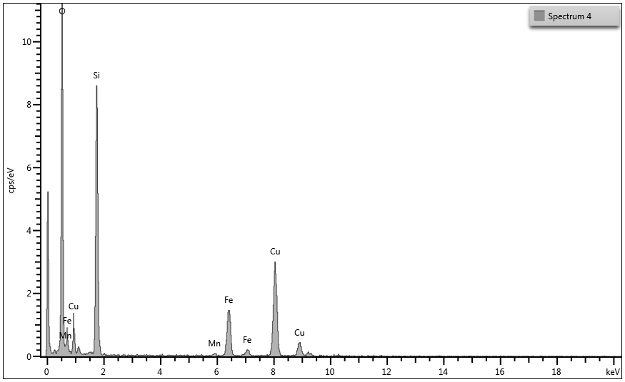
TEM 분석 결과
■ STEM EDS 분석결과 : [0973 Point] –Spectrum4
Wt%
Spectrum Label | C | O | Mg | Si | P | Ti | Cr | Mn | Fe | Cu
Spectrum 4 | 0 | 35.56 |  | 27.65 |  |  |  | 0.52 | 10.34 | 25.94
At%
Spectrum Label | C | O | Mg | Si | P | Ti | Cr | Mn | Fe | Cu
Spectrum 4 |  | 58.34 |  | 25.84 |  |  |  | 0.25 | 4.86 | 10.72

Slide 19
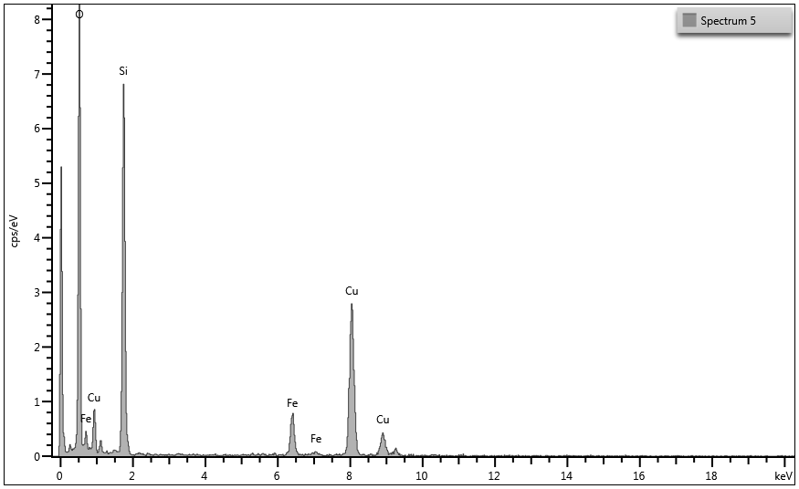
TEM 분석 결과
■ STEM EDS 분석결과 : [0973 Point] –Spectrum5
Wt%
Spectrum Label | C | O | Mg | Si | P | Ti | Cr | Mn | Fe | Cu
Spectrum 5 |  | 33.77 |  | 27.73 |  |  |  |  | 6.76 | 31.74
At%
Spectrum Label | C | O | Mg | Si | P | Ti | Cr | Mn | Fe | Cu
Spectrum 5 |  | 56.76 |  | 26.56 |  |  |  |  | 3.26 | 13.43

Slide 20
TEM 분석 결과
■ TEM 코팅층 두께 분석 결과 : [시편명]

Slide 21
TEM 분석 결과
■ TEM 코팅층 두께 분석 결과 : [시편명]
측정개소 | 두께
1 | 0.77
2 | 0.94
3 | 1.01
4 | 0.64
5 | 0.93
6 | 0.51
7 | 0.70
8 | 0.74
9 | 0.44
10 | 0.90
11 | 0.70
12 | 1.06
13 | 0.64
14 | 1.42
15 | 0.79
16 | 0.61
17 | 1.21
18 | 0.62
19 | 0.88
20 | 1.69
평균(nm) | 0.86

